Slide 1
二维板状结构损伤定位及大小评估的多级方法
北京大学硕士学位论文答辩
研究生：齐佳宏
导 师：励争 教授
北京大学工学院力学与工程科学系
固体力学专业
2017-06-05

Slide 2
目录
1
绪论
2
二维板状结构损伤评估的多级方法
3
多级损伤检测方法的检测精度分析
4
二维板状结构穿孔损伤检测实验
5
总结与展望

Slide 3
目录
1
绪论
2
二维板状结构损伤评估的多级方法
3
多级损伤检测方法的检测精度分析
4
二维板状结构穿孔损伤检测实验
5
总结与展望
6

Slide 4

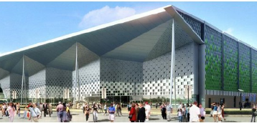
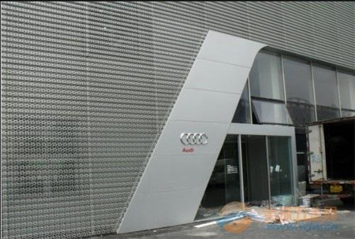
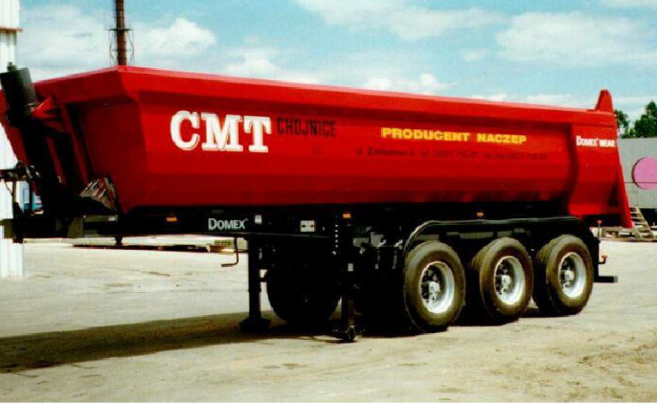
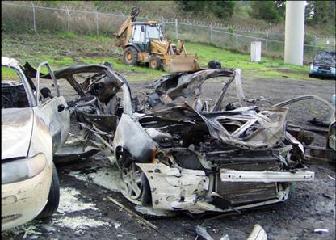
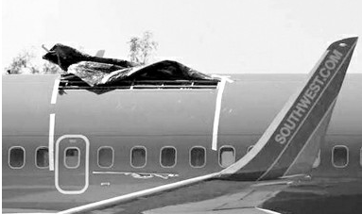
1.1 研究背景及意义
大量应用
事故发生
Notes:
1.二维板状结构作为常见的结构形式，被广泛应用于建筑、航空航天、汽车、桥梁、船舶等各工程领域。
2.然而，在板状结构加工成形过程中，常常会引入孔洞、裂纹等缺陷，这将对板状结构使用过程中的安全性造成威胁。2002年，由台北起飞的一架波音747客机突然解体坠毁。经调查，其失事原因便是位于机尾的一块金属蒙皮发生损坏。此外，2003年哥伦比亚号航天飞机失事等诸多著名事故亦均与板状结构的损伤破坏有关。
3.由此可见，板状结构的安全问题已经成为工程中关注的热点。如何实现板状结构的损伤检测及损伤预警，进而实现在役板状结构的健康状态评估具有十分重要的现实意义。

Slide 5
1.2 基于导波的无损检测技术
压电片 (Yan F,2010; Purekar AS,2010；Diamanti K,2007)
导波信号激励
与接收装置
激光传感器(Rucka M,2010)
光栅传感器(Li F,2009)
短时傅里叶变换 (M. Fink,1983; Bermes C,2007)
HHT变换 (R Kažys,2008)
导波信号
处理技术
小波变换 (Li B,2015)
翘曲小波变换 (De Marchi L, 2010)
导波成像技术 (Ihn JB, 2008)
互相关技术 (Drai R, 2000)
针对损伤检测、定位的研究已较为成熟，针对损伤大小评估的研究比较有限
Notes:
1.目前，二维板状结构的无损检测技术已经成为国内外研究的热点。基于导波信号的无损检测技术是近年来发展起来的一种结构内部损伤检测的技术。由于导波具有传播距离远、衰减小且能够适应快速大范围检测等诸多优点，其在无损检测领域得到了广泛应用，已逐渐成为工程结构检测领域发展最为迅猛、应用前景最为广泛的技术之一
2.导波信号的激励与接收是利用导波技术进行损伤检测的基础，目前应用于二维板状结构导波激励与接收的传感器主要包括压电片（PZT）、激光传感器、光栅传感器（FBG）等；而在导波信号处理方面。短时傅里叶变换、小波变换、互相关技术均为常用的处理技术，如李冰等利用小波变换针对不同激励频率下的Lamb波模态情况进行了研究，并利用低频率下激励出的S₀模态波实现了复合材料板层裂损伤的检测。

Slide 6
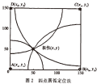
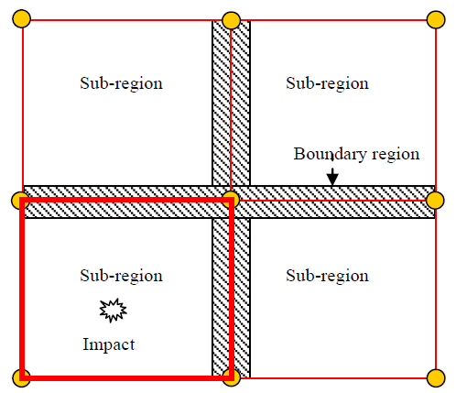
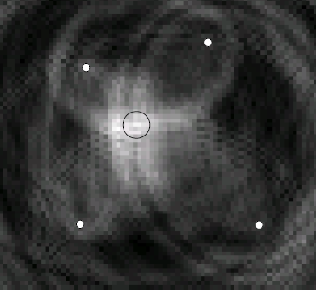
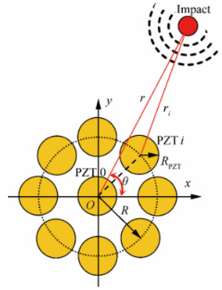
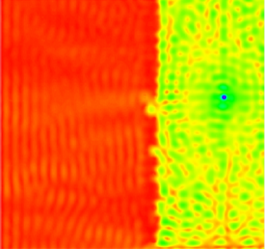
1.2 基于导波的无损检测技术
椭圆定位算法（袁慎芳,2007）
多传感器激励接收（姜跃栋,2016; Lin Ye,2002）
ToF法
多级检测方法（陈建霖,2016; Shenfang Yuan,2012）
时间反转成像法（Lei Qiu,2013; Chun H Wang,2004）
导波成像技术
压电片激励、激光扫描测量法（Maciej Radzienski,2013; Jung-RyuI Lee,2007）
相控阵成像法（王志凌,2014; 钟永腾,2014; Malinowski,2009）
声发射
(宋阳,2017; G.R.Liu,2003)
针对损伤检测、定位的研究已较为成熟，针对损伤大小评估的研究比较有限
Notes:
1.损伤评估的算法是损伤检测技术的核心。目前，基于导波技术的信号分析方法主要是ToF（Time of Flight）法，并在其基础上发展出损伤识别的椭圆定位法、导波成像法等多种方法。袁慎芳等^{[37]}采用四点圆弧定位方法，实现了对复合材料结构中损伤位置的确定。
2.导波成像技术是近年来发展起来的一种基于导波的损伤检测技术，包括激光测振仪扫描技术、相控阵成像技术、时间反转成像技术等。Fu-Kuo Chang课题组将时间反转法引入到无损检测领域，并实现了板中附着质量块的定位及大小评估。Lei Qiu等则利用时间反转法实现了对于板中冲击损伤位置及区域的评估。

Slide 7
1.3 总结
关键问题
现有研究大多集中在损伤识别与损伤定位层面，而对于损伤尺寸、损伤程度的评估工作仍较为有限
关于损伤尺寸的检测，检测结果多以图像方式呈现，缺乏对检测精度的定量判断
现有多级方法均需在完成单级评估后额外布置压电片，不适合工程现场操作
本文工作
二维板状结构
对板中穿孔损伤进行评估，提出新的多级检测方法，在不新增压电片的条件下提升检测精度
改变检测区域、损伤尺寸等参数，评估多级检测方法对损伤评估精度提升效果
通过实验测试，对铝板中孔洞损伤进行定位及大小评估
Notes:
经过调研发现，目前测技术针对板状结构的损伤识别、损伤定位的技术已较为成熟，但针对损伤大小的评估工作仍比较有限。
Fu-Kuo Chang、袁慎芳等课题组虽然对板状结构中损伤的大小及区域进行了评估，但结果均以图像形式示意，没有给出定量化的结果。
陈建霖虽利用大小区域的检测方法实现了对于损伤尺寸的评估，但其所采用的多级检测方法需在完成单级检测后额外分布小区域的压电片，加大了压电片数量，且不适合工程现场操作。
为了发展满足工程检测需求的板状结构中损伤程度的定量检测方法，本文提出一种新的多级检测方法，用于定量评估二维板状结构中穿孔损伤的位置及大小。

Slide 8
目录
1
绪论
2
二维板状结构损伤评估的多级方法
3
多级损伤检测方法的检测精度分析
4
二维板状结构穿孔损伤检测实验
5
总结与展望
6

Slide 9
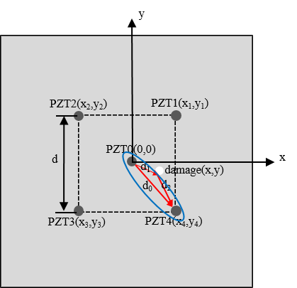
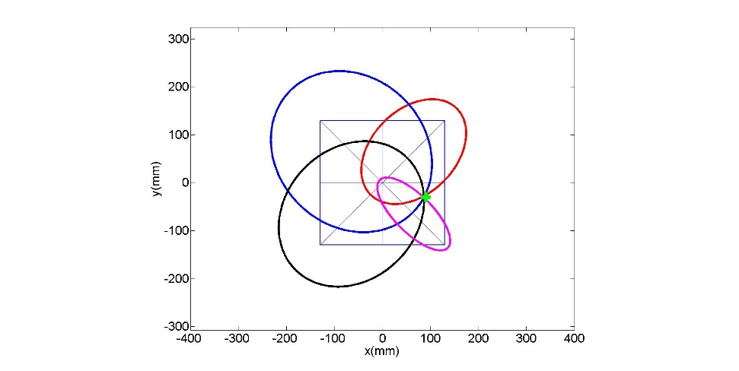
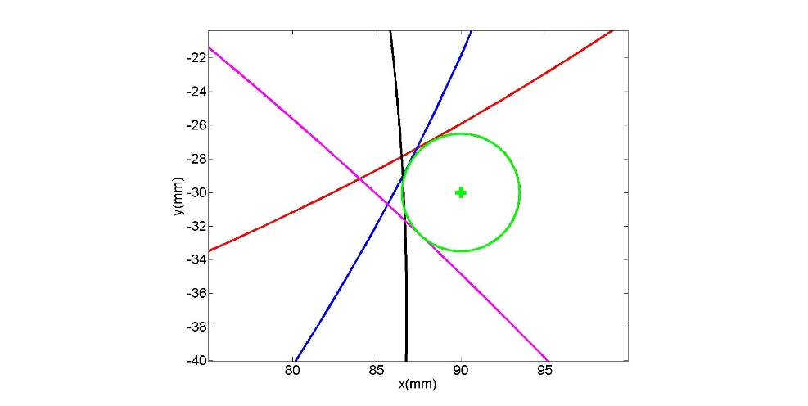
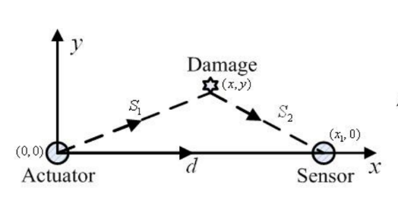
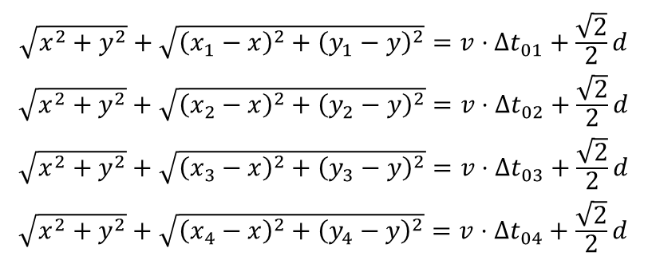
2.1 损伤定位及尺寸评估方法
$${\sqrt{x^{2}+y^{2}}+\sqrt{{\left(x_{1}−x\right)}^{2}+{\left(y_{1}−y\right)}^{2}}=v⋅∆t_{01}+\frac{\sqrt{2}}{2}d \atop \begin{aligned}&\sqrt{x^{2}+y^{2}}+\sqrt{{\left(x_{2}−x\right)}^{2}+{\left(y_{2}−y\right)}^{2}}=v⋅∆t_{02}+\frac{\sqrt{2}}{2}d \\ &\sqrt{x^{2}+y^{2}}+\sqrt{{\left(x_{3}−x\right)}^{2}+{\left(y_{3}−y\right)}^{2}}=v⋅∆t_{03}+\frac{\sqrt{2}}{2}d \\ &\sqrt{x^{2}+y^{2}}+\sqrt{{\left(x_{4}−x\right)}^{2}+{\left(y_{4}−y\right)}^{2}}=v⋅∆t_{04}+\frac{\sqrt{2}}{2}d\end{aligned}}$$
d₁
d₂
d₀
损伤附近交集
外切圆评估损伤大小
Notes:
基于导波的ToF方法是应用非常广泛的损伤信号识别方法。这一方法通过同一传感器接收到的损伤反射信号相比于入射信号的时间延迟来确定损伤的存在并进行损伤定位。
比如，当板内（x,y）位置有一穿孔损伤，以PZT1激励PZT4接收到的信号为例，一方面，由PZT0处发出的激励信号可直接传至角点处的压电片，此情况下Lamb波沿图中d₀路径传播；另一方面，激励信号可延d₁路径传播至穿孔损伤处，再经穿孔损伤边界反射，沿d₂路径传播至接收点。
若波速已知，延迟时间已知，则可得到以d1+d2为长轴的椭圆，即为损伤的所有可能位置
同理，若采用其他点作为信号接收点，能得到不同的定位椭圆，由于定位椭圆与损伤边界相切，即可用各椭圆所确定的外切圆直径作为损伤的直径

Slide 10
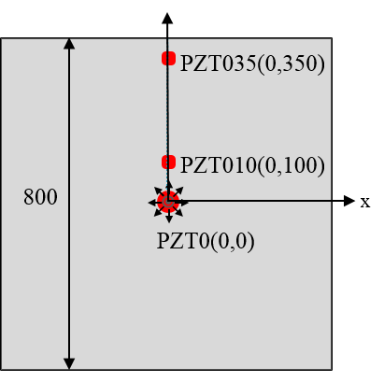
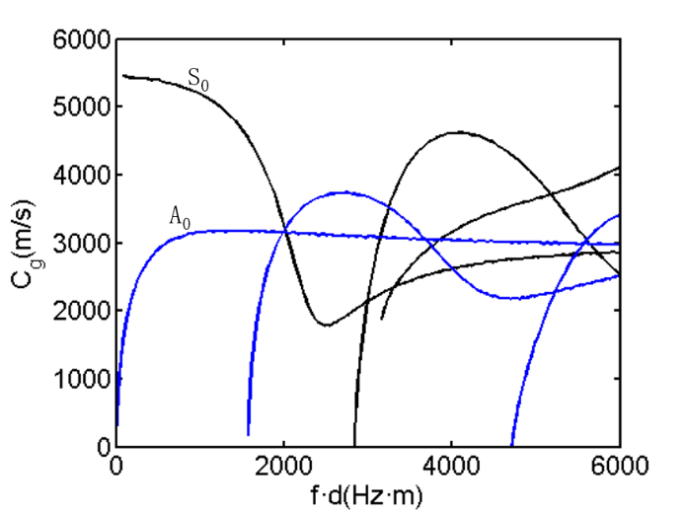
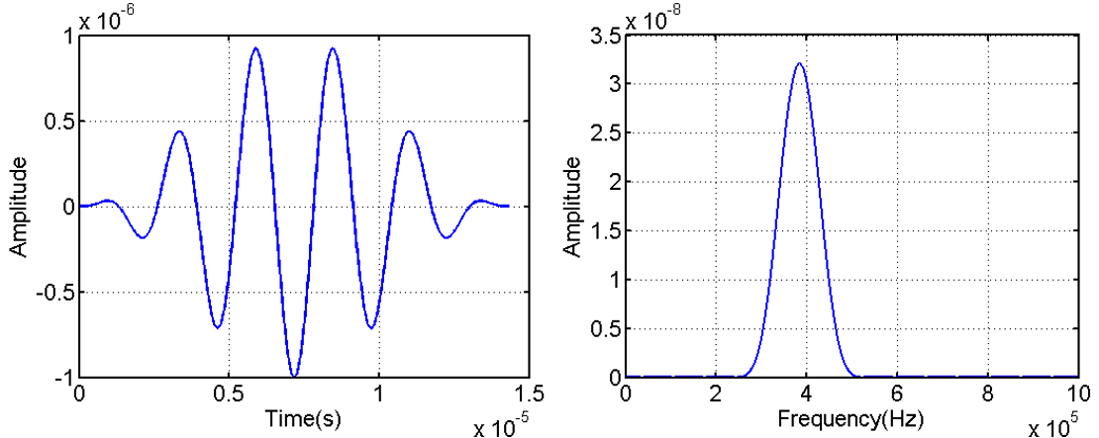
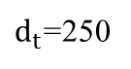
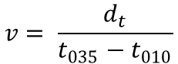
2.2 铝板中群速度的确定(Ⅰ)
y
S₀波群速度确定方法
激励信号选择
$d_{t}$=250
有限元程序：LS-DYNA | 加载方式：位移加载
单元种类：solid164 | 约束：自由板
单元尺寸：1mm | 时间步长：1e⁻⁸秒
S₀波群速度计算
$$v= \frac{d_{t}}{t_{035}−t_{010}}$$
383kHZ，5.5周期
Notes:
当频厚积$f⋅d<1500Hz.m$时，铝板中的Lamb波只有A₀与S₀两个模态，信号识别较为容易；同时，当频厚积进一步满足$f⋅d<1000Hz.m$时，S₀波群速度随频厚积变化幅度较小，且远远大于A₀波群速度，故利用此频厚积区间内的S₀波进行损伤检测有望取得较好效果。基于上述分析，我们选取中心频率为383kHz的5.5周期Hanning窗调幅正弦信号作为激励信号，如图2.2.3所示

Slide 11
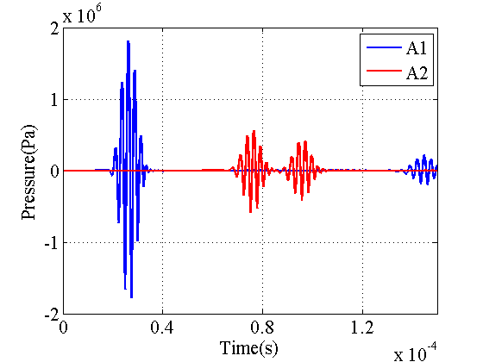
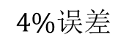
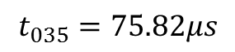
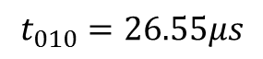
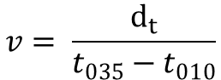
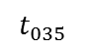
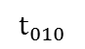
2.2 铝板中群速度的确定(Ⅱ)
$$t_{010}$$
$$v= \frac{d_{t}}{t_{035}−t_{010}}$$
$$t_{035}$$
S₀波群速度
计算值：5074m/s
$$t_{010}=26.55μs$$
$$t_{035}=75.82μs$$
$$4\%误差$$
S₀波群速度
理论值：5300m/s
由于频散现象的存在，准确波速很难得到，会对损伤定位及大小评估精度产生一定影响

Slide 12
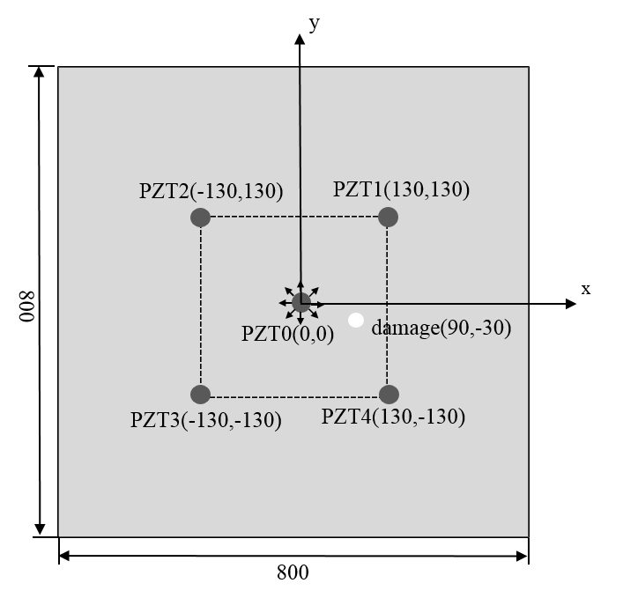
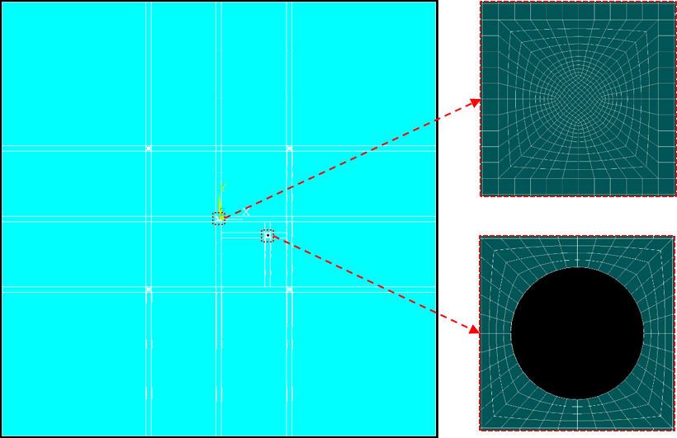
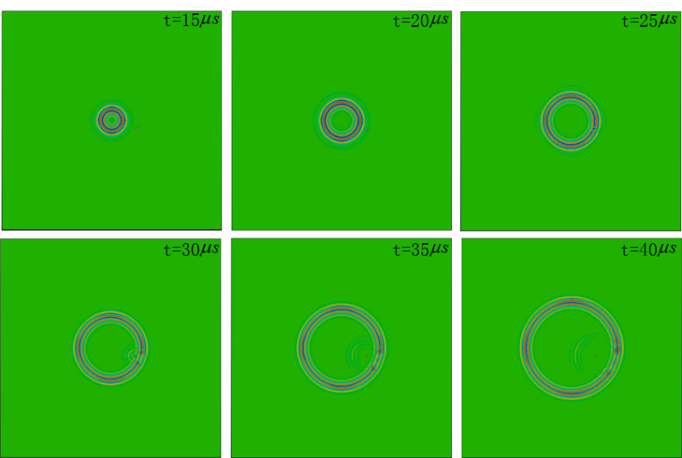
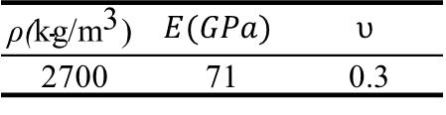
2.3 二维板状结构的单级损伤评估(Ⅰ)
几何模型
单元划分
球应力云图
材料参数
$$\text{ρ}\text{(}\text{kg}\text{/}{\text{m}}^{\text{3}}\text{)}$$ | $$E(GPa)$$ | $$υ$$
2700 | 71 | 0.3
12
Notes:
接下来我们进行了二维板中孔洞缺陷的单级评估，模型仍是800*800的铝板，布片方式如图所示。其中中心位置为激励点，检测区域4个象限的角点为接收点，在右图中可明显看出孔损伤界面对Lamb波的反射作用。

Slide 13
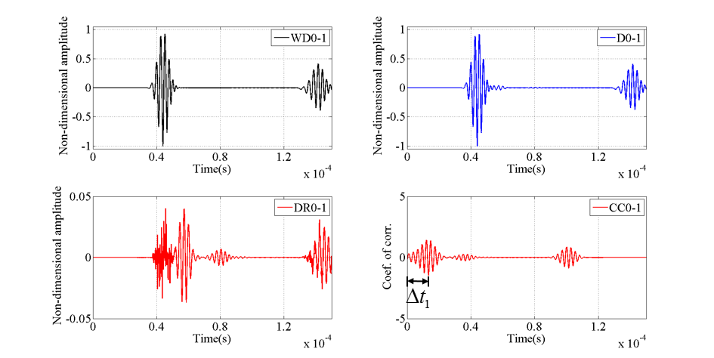
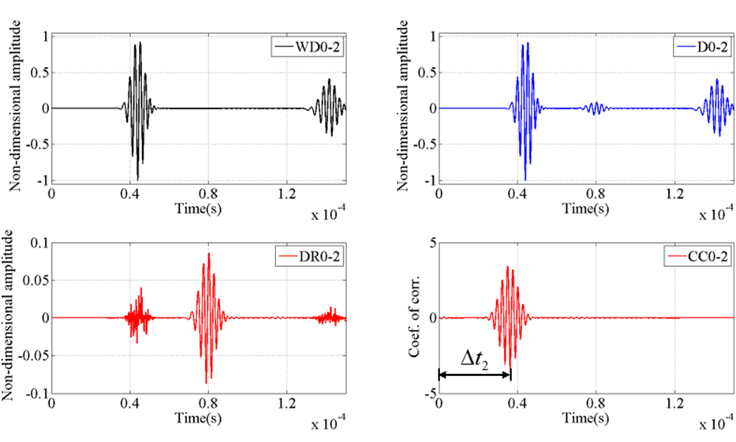
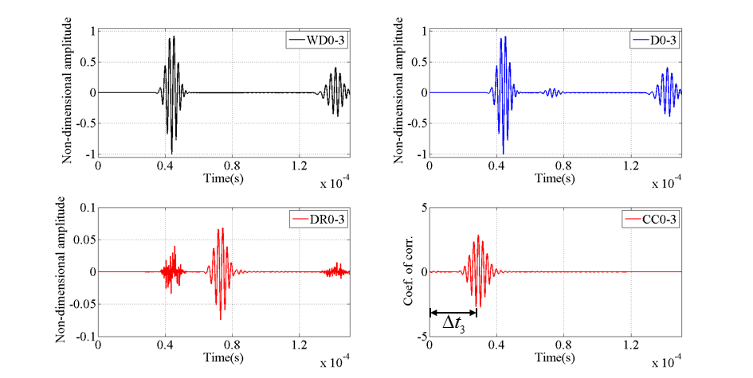
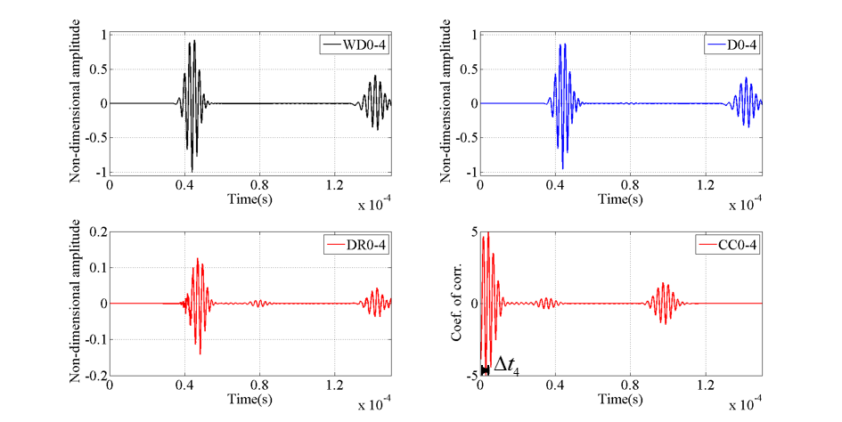
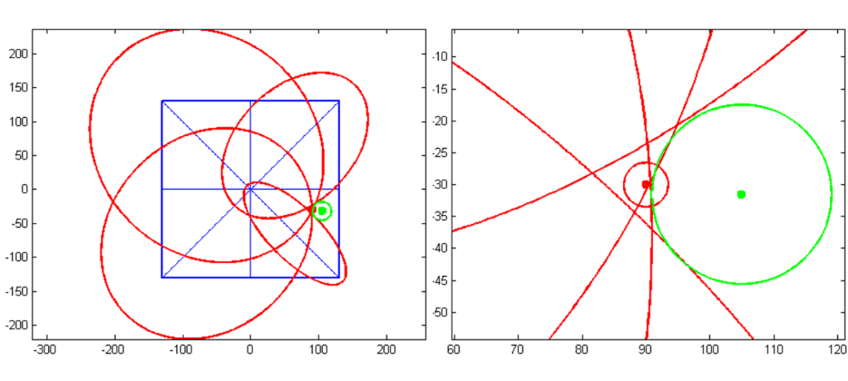
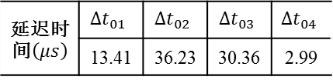
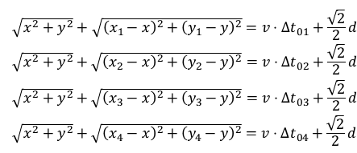
2.3 二维板状结构的单级损伤评估(Ⅱ)
$$∆t_{01}$$
$$∆t_{02}$$
PZT1
PZT2
$${\sqrt{x^{2}+y^{2}}+\sqrt{{\left(x_{1}−x\right)}^{2}+{\left(y_{1}−y\right)}^{2}}=v⋅∆t_{01}+\frac{\sqrt{2}}{2}d \atop \begin{aligned}&\sqrt{x^{2}+y^{2}}+\sqrt{{\left(x_{2}−x\right)}^{2}+{\left(y_{2}−y\right)}^{2}}=v⋅∆t_{02}+\frac{\sqrt{2}}{2}d \\ &\sqrt{x^{2}+y^{2}}+\sqrt{{\left(x_{3}−x\right)}^{2}+{\left(y_{3}−y\right)}^{2}}=v⋅∆t_{03}+\frac{\sqrt{2}}{2}d \\ &\sqrt{x^{2}+y^{2}}+\sqrt{{\left(x_{4}−x\right)}^{2}+{\left(y_{4}−y\right)}^{2}}=v⋅∆t_{04}+\frac{\sqrt{2}}{2}d\end{aligned}}$$
延迟时间$\left(μs\right)$ | $$Δt_{01}$$ | $$Δt_{02}$$ | $$Δt_{03}$$ | $$Δt_{04}$$
 | 13.41 | 36.23 | 30.36 | 2.99
$$∆t_{03}$$
$$∆t_{04}$$
PZT3
PZT4
损伤评估结果
 | 损伤位置(x,y)(mm) | 损伤直径(mm)
模拟值 | (105, -31.5) | 28.16
真实值 | (90,-30) | 7
误差 | 15.89% | 302.29%
Notes:
我们分别测得完好结构与含损伤结构中各接收点的接收信号，即为每组图中的图1与图2，各自进行归一化后作差，即可得到由损伤边界反射产生的信号，即图3。继而通过互相关算法得到损伤信号相对于入射信号的延迟时间。
我们将各延迟时间带入左侧的方程中，可得到与孔洞相切的4个椭圆，这些椭圆确定的外切圆圆心即为损伤位置，外切圆直径则为穿孔损伤的直径。
我们模拟得到的孔洞位置为（105，-31.5），损伤直径为28.16mm，误差分别在16%与302%左右，误差较大。

Slide 14
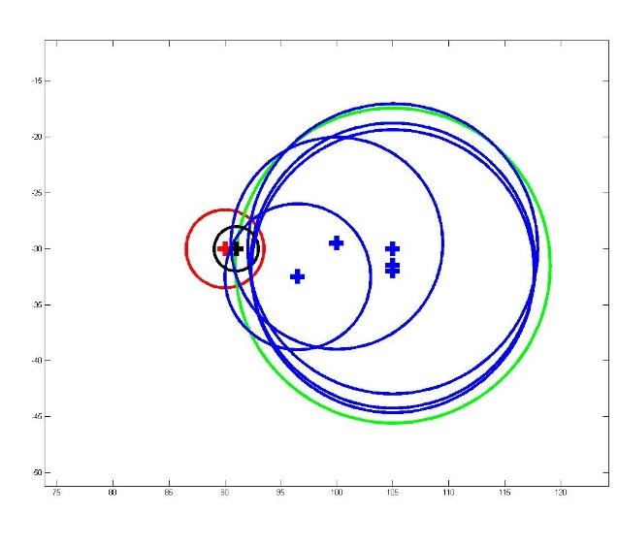
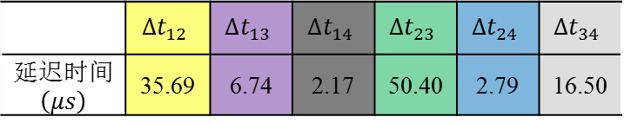
2.4二维板状结构的多级损伤检测方法(Ⅰ)
y
 | $$Δt_{12}$$ | $$Δt_{13}$$ | $$Δt_{14}$$ | $$Δt_{23}$$ | $$Δt_{24}$$ | $$Δt_{34}$$
延迟时间$\left(μs\right)$ | 35.69 | 6.74 | 2.17 | 50.40 | 2.79 | 16.50
PZT2
PZT1
x
PZT0
PZT3
PZT4
激励点 | 接收点 | 损伤位置(x,y)(mm) | 误差 | 损伤直径(mm) | 误差
PZT1 | PZT2 | (96.5,-32.5) | 7.34% | 13.06 | 86.51%
PZT1 | PZT3 | (105,-30) | 15.81% | 25.94 | 270.50%
PZT1 | PZT4 | (91,-30) | 1.05% | 3.99 | 43.02%
PZT2 | PZT3 | (105,-31.5) | 15.89% | 25.49 | 264.09%
PZT2 | PZT4 | (105,-32) | 15.95% | 25.30 | 261.36%
PZT3 | PZT4 | (100,-29.5) | 10.55% | 18.95 | 170.66%
真实损伤
单级检测结果
5椭圆检测结果
y
PZT2
PZT1
x
PZT0
PZT3
PZT4
1.补充数据后，损伤定位与尺寸评估精度有一定程度提高
2.补充PZT1激励PZT4接收的定位椭圆时精度提升最明显
Notes:
我们试图通过额外补充数据来提升检测精度。我们任意选取两个角点处的压电片，分别作为激励与接收点，得到图中所示的各个椭圆，从中任选一个椭圆作为补充数据，与原有4个椭圆一同用于损伤评估。
选择不同压电片对作为补充数据时得到的损伤评估结果如图所示。
我们发现，选取第一象限加载第四象限接收的椭圆时损伤评估的精度提升最为明显，而这一椭圆恰好为延迟时间最小的一个，也是定位椭圆与损伤位置相切处曲率最小的一个。
据此，我们认为，在补充PZT1-PZT4椭圆基础上，舍掉原有椭圆中延迟时间较长的两个（PZT0-PZT2、PZT0-PZT3），有望进一步提升精度！

Slide 15
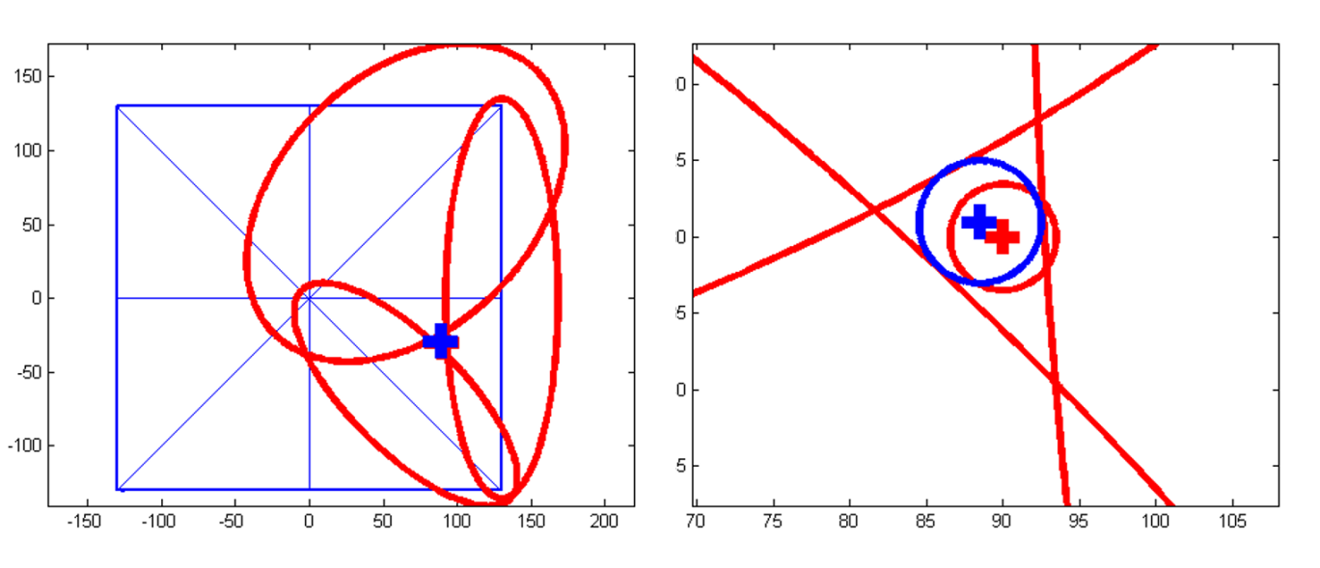
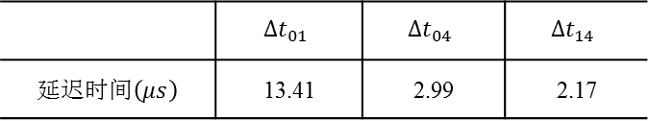
2.4二维板状结构的多级损伤检测方法(Ⅱ)
y
 | $$Δt_{01}$$ | $$Δt_{04}$$ | $$Δt_{14}$$
延迟时间$\left(μs\right)$ | 13.41 | 2.99 | 2.17
PZT2
PZT1
A₀₁₂
A₀₂₃
A₀₁₄
x
PZT0
A₀₃₄
PZT3
PZT4
y
PZT2
PZT1
A₀₁₂
A₀₂₃
A₀₁₄
x
PZT0
损伤评估结果
A₀₃₄
PZT3
PZT4
损伤位置(x,y)(mm) | 定位误差 | 损伤直径(mm) | 大小误差
(88.5, -29) | 1.90% | 8.067 | 15.23%
Notes:
基于这种猜想，我们提出了一种多级损伤定位方法。
按照监测区域两对角线将检测区域分为4个子区域。
首先根据中心激励4个角点接收的一级测试方法，得到损伤所处的子区域；
再补充测量一组数据，利用围成该子区域的3个椭圆进行损伤评估。
如在本文的算例中，穿孔损伤位于A014区域，所以可以补充pzt1激励pzt4接收的数据
评估结果如下图所示

Slide 16
2.4二维板状结构的多级损伤检测方法(Ⅲ)
y
y
y
PZT2
PZT1
PZT2
PZT1
PZT2
PZT1
x
x
x
PZT0
PZT3
PZT4
PZT3
PZT4
PZT3
PZT4
单极检测
5椭圆检测
多极检测
方法 | 损伤位置(x,y)(mm) | 定位误差 | 损伤直径(mm) | 大小误差
真实值 | (90,-30) | - | 7 | -
单级检测 | (105, -31.5) | 15.89% | 28.16 | 302.29%
5椭圆检测 | (91,-30) | 1.05% | 3.99 | 43.02%
多级检测 | (88.5, -29) | 1.90% | 8.067 | 15.23%
本章所提出的多级检测方法能够实现二维板状结构穿孔损伤的精确定位与尺寸评估，且相对于单级检测方法，精度大幅提升且无需新增压电片
Notes:
我们将利用单级检测方法与多级检测方法得到的损伤评估结果一并列示。
结果显示，
1.采用中心激励4角点接收的方式进行检测，仅可得到损伤的大致位置，但无法实现精确定位，更无法对穿孔损伤的尺寸进行评估；
2.在单级检测方法基础上加入适当数据作为补充，可实现穿孔损伤的精确定位，同时可初步判断其直径，但在损伤尺寸判断方面仍存在较大误差
3.采用本文提出的多级检测方法进行损伤评估，不但能够在无需新增压电片的情况下实现损伤的精确定位，且能大幅减小损伤尺寸评估误差，既保证了检测精度的提高，又能够兼顾不增加检测成本。

Slide 17
目录
1
绪论
2
二维板状结构损伤评估的多级方法
3
多级损伤检测方法的检测精度分析
4
二维板状结构穿孔损伤检测实验
5
总结与展望
6

Slide 18
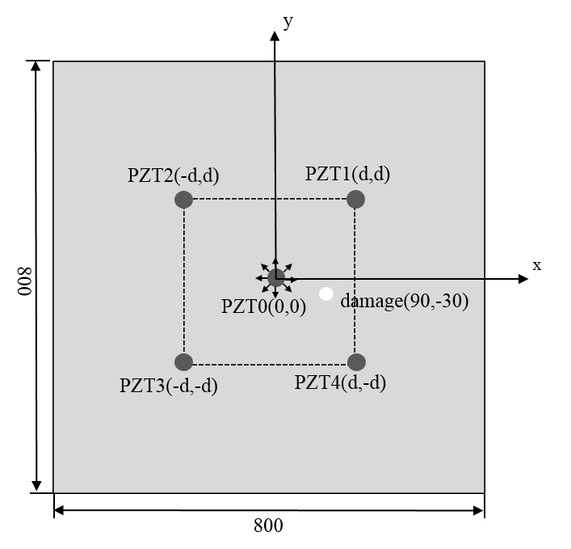
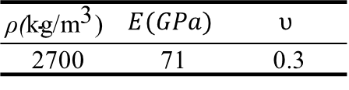
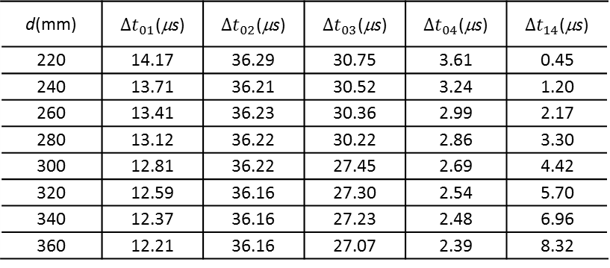
3.1不同检测区域下多级方法检测精度分析(Ⅰ)
y
y
PZT2
PZT1
PZT2
PZT1
x
x
2d
PZT0
PZT3
PZT4
PZT3
PZT4
d(mm) | $Δt_{01}$(μs) | $Δt_{02}$(μs) | $Δt_{03}$(μs) | $Δt_{04}$(μs) | $Δt_{14}$(μs)
220 | 14.17 | 36.29 | 30.75 | 3.61 | 0.45
240 | 13.71 | 36.21 | 30.52 | 3.24 | 1.20
260 | 13.41 | 36.23 | 30.36 | 2.99 | 2.17
280 | 13.12 | 36.22 | 30.22 | 2.86 | 3.30
300 | 12.81 | 36.22 | 27.45 | 2.69 | 4.42
320 | 12.59 | 36.16 | 27.30 | 2.54 | 5.70
340 | 12.37 | 36.16 | 27.23 | 2.48 | 6.96
360 | 12.21 | 36.16 | 27.07 | 2.39 | 8.32
$$\text{ρ}\text{(}\text{kg}\text{/}{\text{m}}^{\text{3}}\text{)}$$ | $$E(GPa)$$ | $$υ$$
2700 | 71 | 0.3
Notes:
与第二章中的数值模拟类似，我们仍采用$800mm×800mm×1.293mm$的铝板模型，以板中心作为坐标原点，并于该点布置一压电片，在$(90mm,−30mm)$处预制一直径为7mm的穿孔损伤。与第二章不同的是，本节将正方形检测区域的边长设定为变量d，分别在d=220mm、d=240mm、d=280mm、d=300mm、d=320mm、d=340mm、d=360mm条件下进行分析
从而利用互相关方法得到了各检测区域下的延迟时间

Slide 19
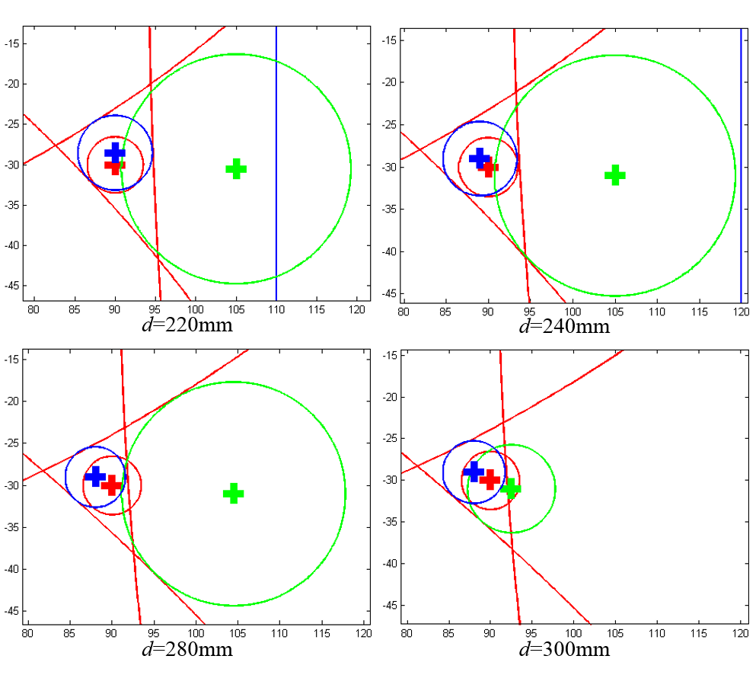
3.1不同检测区域下多级方法检测精度分析(Ⅱ)
y
真实损伤
单级检测结果
多级检测结果
真实损伤
单级检测结果
多级检测结果
PZT2
PZT1
x
PZT3
PZT4
y
真实损伤
单级检测结果
多级检测结果
真实损伤
单级检测结果
多级检测结果
PZT2
PZT1
x
PZT0
PZT3
PZT4
Notes:
采用表中的延迟时间，并利用$S_{0}$波群速度$v=5074m/s$，我们分别得到检测区域边长d取不同值时的损伤评估区域示意图。
图中红色、绿色、蓝色圆形区域分别为真实损伤、单级检测结果、多级检测结果，红色曲线为多级方法所采用的$Δt_{01}$、$Δt_{04}$、$Δt_{14}$所对应的定位椭圆。

Slide 20
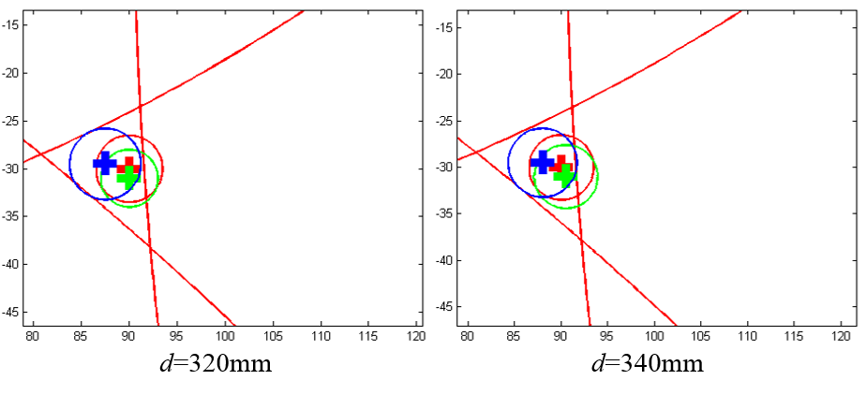
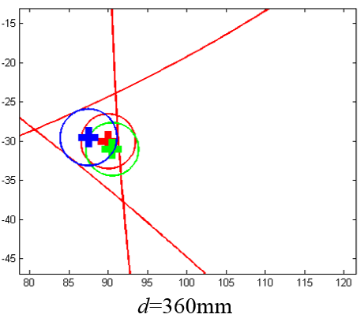
3.1不同检测区域下多级方法检测精度分析(Ⅲ)
y
真实损伤
单级检测结果
多级检测结果
真实损伤
单级检测结果
多级检测结果
PZT2
PZT1
x
PZT3
PZT4
y
真实损伤
单级检测结果
多级检测结果
PZT2
PZT1
x
PZT0
PZT3
PZT4

Slide 21
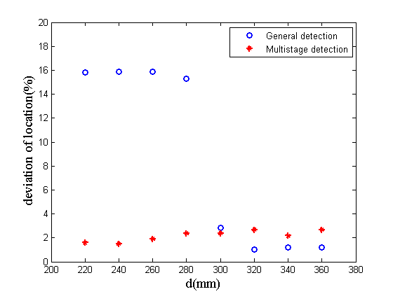
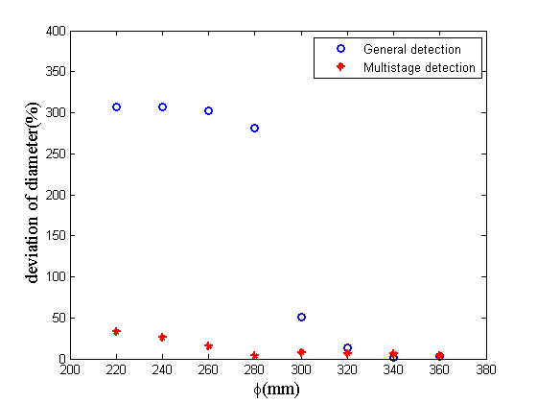
3.1不同检测区域下多级方法检测精度分析(Ⅳ)
d(mm) | 检测方法 | 损伤位置(x,y)(mm) | 定位误差 | 损伤直径(mm) | 大小误差
220 | 单级检测 | (105, -30.5) | 15.82% | 28.48 | 306.91%
 | 多级检测 | (90, -28.5) | 1.58% | 9.30 | 32.82%
240 | 单级检测 | (105, -31) | 15.85% | 28.53 | 307.56%
 | 多级检测 | (89, -29) | 1.49% | 8.82 | 26.02%
260 | 单级检测 | (105, -31.5) | 15.89% | 28.16 | 302.29%
 | 多级检测 | (88.5, -29) | 1.90% | 8.07 | 15.23%
280 | 单级检测 | (104.5, -31.5) | 15.32% | 26.70 | 281.50%
 | 多级检测 | (88, -29) | 2.36% | 7.25 | 3.60%
300 | 单级检测 | (92.5,-31) | 2.84% | 10.58 | 51.17%
 | 多级检测 | (88, -29) | 2.36% | 7.54 | 7.71%
320 | 单级检测 | (90,-31) | 1.05% | 6.02 | 14.01%
 | 多级检测 | (87.5, -29.5) | 2.69% | 7.48 | 6.81%
340 | 单级检测 | (90.5,-31) | 1.18% | 6.84 | 2.22%
 | 多级检测 | (88, -29.5) | 2.17% | 7.43 | 6.17%
360 | 单级检测 | (90.5,-31) | 1.18% | 6.79 | 3.01%
 | 多级检测 | (87.5, -29.5) | 2.69% | 7.27 | 3.87%
1.各检测区域下采用多级检测方法进行损伤定位及大小评估均保持较高精度
2.单级检测方法的检测精度与测试区域大小有关，测试区域越大精度越高
Notes:
我们将各检测区域下的模拟结果一并列示，并得到了单级检测与多级检测损伤定位和尺寸评估的误差与检测区域d之间的关系曲线。
从图中可以看出，在d取不同值时，多级检测方法对损伤定位、损伤尺寸评估的精度影响不同。
（1）对于不同边长的检测区域，多级检测方法对损伤定位、损伤尺寸评估的精度影响不同。对于较小的检测区域，采用多级方法精度提升效果明显；而对于较大的检测区域，该方法与单极检测方法均具备较高精度。
（2）采用单级检测方法的检测精度与测试区域大小有关，测试区域越大精度越高。然而，在实际测试中，由于导波信号在传播过程中的衰减，导致大区域测试的信噪比降低，因此，测试区域的大小往往是有限的；同时，由于信号做差时会引入一定误差，往往需要保证在检测区域内仅包含单个损伤，这也使得检测区域不宜过大。

Slide 22


3.2不同孔径尺寸下多级方法检测精度分析(Ⅰ)
$Φ$(mm) | $Δt_{01}$(μs) | $Δt_{02}$(μs) | $Δt_{03}$(μs) | $Δt_{04}$(μs) | $Δt_{14}$(μs)
7 | 13.41 | 36.23 | 30.36 | 2.99 | 2.17
10.5 | 12.75 | 35.62 | 27.15 | 2.99 | 2.25
14 | 12.52 | 34.94 | 26.62 | 3.07 | 1.83
17.5 | 11.94 | 34.27 | 25.95 | 2.32 | 1.67
21 | 11.56 | 33.66 | 26.33 | 2.32 | 1.57
$$\text{ρ}\text{(}\text{kg}\text{/}{\text{m}}^{\text{3}}\text{)}$$ | $$E(GPa)$$ | $$υ$$
2700 | 71 | 0.3
Notes:
为了进一步分析多级检测方法的精度，本节针对二维板状结构中含不同尺寸的穿孔损伤进行探讨，并对单级检测与多级检测结果进行对比分析。
采用第二章中的铝板，材料参数、单元尺寸等不变。固定检测边长d=260mm，并于$\left(±130mm,±130mm\right)$位置及$\left(0mm,0mm\right)$共布置5枚压电片作为测点。仍于$\left(90mm,−30mm\right)$处布置穿孔损伤，但将损伤直径$Φ$作为变量，分别取$Φ=10.5mm$、$Φ=14mm$、$Φ=17.5mm$、$Φ=21mm$进行模拟

Slide 23

3.2不同孔径尺寸下多级方法检测精度分析(Ⅱ)
y
真实损伤
单级检测结果
多级检测结果
真实损伤
单级检测结果
多级检测结果
PZT2
PZT1
x
PZT3
PZT4
y
真实损伤
单级检测结果
多级检测结果
真实损伤
单级检测结果
多级检测结果
PZT2
PZT1
x
PZT0
PZT3
PZT4
Notes:
采用前文损伤评估方法及群速度，并代入表3.2.1中的各延迟时间，可以得到损伤直径$Φ$为不同值时损伤附近的示意图（见图3.2.2）。图中红色、绿色、蓝色圆形区域仍分别对应真实损伤、单级检测结果、多级检测结果，红色曲线为多级方法所采用的定位椭圆的一部分。从图中可直观看出，在各个情况下，多级检测得到的损伤尺寸均比单级检测结果更接近真实损伤。

Slide 24



3.2不同孔径尺寸下多级方法检测精度分析(Ⅲ)
$Φ$(mm) | 检测方法 | 损伤位置(x,y)(mm) | 定位误差 | 损伤直径(mm) | 大小误差
7 | 单级检测 | (105, -31.5) | 15.89% | 28.16 | 302.29%
 | 多级检测 | (88.5, -29) | 1.90% | 8.07 | 15.23%
10.5 | 单级检测 | (89.5, -29) | 1.18% | 6.92 | 34.07%
 | 多级检测 | (87.5, -27.5) | 3.73% | 8.90 | 15.25%
14 | 单级检测 | (88, -28) | 2.98% | 6.44 | 54.02%
 | 多级检测 | (90, -27) | 3.16% | 11.88 | 15.17%
17.5 | 单级检测 | (93.5, -30.5) | 3.73% | 22.89 | 30.82%
 | 多级检测 | (88.5, -28.5) | 2.24% | 17.82 | 1.82%
21 | 单级检测 | (96,-29.5) | 6.35% | 27.83 | 32.52%
 | 多级检测 | (88.5, -28) | 2.64% | 19.30 | 8.05%
1.多级检测得到的损伤尺寸均比单级检测结果更接近真实损伤
2.损伤尺寸的大小对检测精度的影响不明确
Notes:
当穿孔损伤直径$Φ=7mm$、$Φ=21mm$时，单级检测方法的定位误差分别为15.89%与6.35%，定位精度较差，说明该方法对于穿孔损伤尺度的适用范围较小，定位稳定性较差；而多级检测定位误差则稳定在4%以下，定位稳定性好且精度较高。
对于损伤尺度的识别，$Φ$取不同值时单级检测误差均在30%以上，可见该方法难以对穿孔损伤的尺寸进行较为精确的评估；相反地，对于$Φ=7mm$、$Φ=10.5mm$、$Φ=14mm$、$Φ=17.5mm$、$Φ=21mm$五种情况，多级方法下损伤尺度评估误差分别为15.23%、15.25%、15.17%、1.82%、8.05%，误差均在20%以下，说明在$Φ$取不同值时该方法均能对损伤尺寸进行较为准确的评估，该方法的适用性得到验证。然而，损伤尺寸的大小对检测精度的影响不明确。

Slide 25
目录
1
绪论
2
二维板状结构损伤评估的多级方法
3
多级损伤检测方法的检测精度分析
4
二维板状结构穿孔损伤检测实验
5
总结与展望
6

Slide 26


4.1 实验方案
Notes:
为与数值模拟保持一致，实验中仍采用$800mm×800mm$的铝板，板厚为1.293mm，我们首先对完好铝板进行测试。同样以板中心作为坐标原点，于$\left(90mm,−30mm\right)$处布置一直径为7mm的穿孔损伤，进行含孔铝板检测。
实验采用单面布片的方式，在铝板上表面布置9枚直径5.4mm、厚度1mm的压电片（PZT0~PZT8），其材料为PSN-33，谐振频率383kHz，布片方案与实验装置如图4.1.1所示。其中DG1022为信号发生器，作为信号源向充当激励点的压电片施加径向振动激励；LC574AL为试验中所采用的示波器，用于对接收信号的采集。

Slide 27











4.2 信号分析及损伤评估结果(Ⅰ)
d=240mm信号处理
$$∆t_{02}$$
$$∆t_{03}$$
$$∆t_{01}$$
$$∆t_{04}$$
$$∆t_{14}$$
延迟时间统计
d=240mm | $$Δt_{01}(s)$$ | $Δt_{02}$(μs) | $$Δt_{03}(s)$$ | $$Δt_{04}(s)$$ | $$Δt_{14}(s)$$
 | 13.80 | 36.72 | 30.31 | 2.93 | 1.32
d=300mm | $$Δt_{05}(s)$$ | $$Δt_{06}(s)$$ | $$Δt_{07}(s)$$ | $$Δt_{08}(s)$$ | $$Δt_{58}(s)$$
 | 12.68 | 36.4 | 29.31 | 3.12 | 3.83
Notes:
与前文模拟中所采用的方法类似，我们首先得到完好铝板各检测信号，然后完成打孔，得到含损伤铝板的各检测信号。对二者进行归一化后作差，得到损伤反射信号，并利用互相关法得到延迟时间，如下表所示。

Slide 28


4.2 信号分析及损伤评估结果(Ⅱ)
y
真实损伤
单级检测结果
多级检测结果
真实损伤
单级检测结果
多级检测结果
PZT2
PZT1
x
PZT3
PZT4
y
d=240mm
d=300mm
$d$(mm) | 检测方法 | 损伤位置(x,y)(mm) | 定位误差 | 损伤直径(mm) | 大小误差
240 | 单级检测 | (105, -32.5) | 16.03% | 29.37 | 319.51%
 | 多级检测 | (88, -30) | 2.11% | 9.01 | 28.68%
300 | 单级检测 | (99.5,-29) | 10.07% | 17.72 | 153.20%
 | 多级检测 | (91.5, -27.5) | 3.07% | 8.72 | 24.61%
PZT2
PZT1
x
PZT0
PZT3
PZT4
成功实现了二维铝板的穿孔损伤定位及尺寸评估，验证了基于导波与互相关技术的多级检测方法进行缺陷检测的有效性与实用性
Notes:
在d=240mm与d=300mm情况下单级检测确定的损伤位置分别距真实损伤15.21mm、9.55mm，多级检测定位结果与真实损伤间的距离则分别为2mm、2.92mm；单级损伤尺寸评估相对误差分别为319.51%、153.20%，相应的多级检测相对误差则为28.68%、24.61%。由此可以看出在两种情况下多级方法的损伤评估精度均显著高于单级检测。在单级损伤检测结果中，可以明显看出大区域的检测精度略好。但在多级检测结果中，检测区域的大小对检测精度影响不大。

Slide 29
目录
1
绪论
2
二维板状结构损伤评估的多级方法
3
多级损伤检测方法的检测精度分析
4
二维板状结构穿孔损伤检测实验
5
总结与展望
6

Slide 30
5.1 工作总结
提出了一种多级损伤检测方法。该方法在单级损伤检测压电片布阵基础上，
无需新增压电片便可实现多级损伤检测，进一步提升损伤检测精度；
以正方形布阵检测区域的边长和穿孔损伤尺寸作为变量，利用数值方法进
行损伤定位及尺寸评估，并通过比较单级检测与多级检测方法的检测精度，
初步验证了本文提出的多级检测方法的有效性。
通过实验测试，实现了两种检测区域下铝板的穿孔损伤检测，证明了本文
所提出的多级方法能够对损伤位置及尺寸进行定量评估，且可以达到比单
级检测更高的精度，进一步验证了该方法的可靠性。

Slide 31
5.2 研究展望
实际工程中复合材料板的应用更为广泛，其损伤检测也更为复杂，可以作为下一步的研究方向；
工程中损伤情况往往更为复杂，如何在复杂情况下实现损伤尺寸的定量识别并保证检测精度仍需进一步探讨；
本文虽然探究了不同情况下多级方法的检测精度，若要探讨检测精度与检测区域、损伤尺寸等变量的定量关系，仍需进行更为深入的研究。

Slide 32

感谢各位老师！

